Slide 1
אנרגית חום

Slide 2
השפעות אנרגית החום על החומר
שינוי בנפח
שינוי מצב צבירה
שינוי טמפרטורה

Slide 3
שם הניסוי: קולט חום ולא מתחמם
מהלך הניסוי: נמלא את הכוס במים, נניח מד-טמפרטורה בתוך הכוס, ונחמם את הכוס באמצעות גזיה.
תוצאות: הטמפרטורה עולה ל-100 מעלות צלזיוס. בטמפרטורה זו המים רותחים (הנוזל הופך לגז). מרגע זה מפסיקה הטמפרטורה לעלות למרות שאנו ממשיכים לספק חום למערכת.

Slide 5
לפי חוק שימור האנרגיה,
אנרגית החום אינה נעלמת במהלך הניסוי.
תוספת חום מעלה את הטמפרטורה של החומר עד נקודת הרתיחה (כאשר החומר הוא נוזל) או עד נקודת ההיתוך (כאשר החומר הוא מוצק).
בנקודות ההתכה או הרתיחה של החומר, אנרגית החום מושקעת בשינוי מצב צבירתו של החומר- לשבירת הקשרים בין מולקולות החומר.

Slide 6

שינוי מצב הצבירה בכיוון זה מלווה בקליטת אנרגיה
גז
התכה
רתיחה
מוצק
נוזל
קיפאון
עיבוי
שינוי מצב הצבירה בכיוון זה מלווה בפליטת אנרגיה

Slide 7
בטמפרטורת ההיתוך והרתיחה של החומר,
החומר נמצא בשני מצבי צבירה
בטמפרטורת הרתיחה
בטמפרטורת ההיתוך
החומר נמצא
גם במצב צבירה נוזל
וגם במצב צבירה גז
החומר נמצא
גם במצב צבירה מוצק
וגם במצב צבירה נוזל

Slide 8
כמות החום הדרושה לשינוי מצב הצבירה בנקודת הרתיחה ובנקודת ההיתוך נקראת חום כמוס
חום כמוס= אנרגיית החום הדרושה לשינוי מצב צבירתו של 1 קילוגרם חומר ממצב צבירה מוצק למצב צבירה נוזל או ממצב צבירה נוזל למצב צבירה גז.

Slide 9
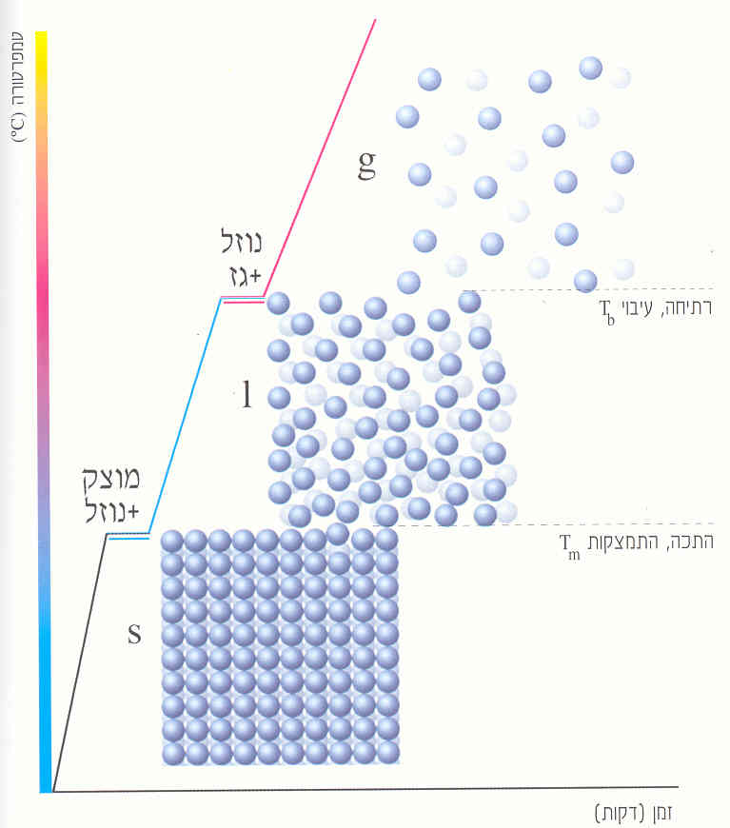

Slide 10
שם הניסוי: קולט חום ולא מתחמם
מהלך הניסוי: נמלא את הכוס במים, נניח מד-חום בתוך הכוס, ונחמם את הכוס באמצעות גזיה.
תוצאות: הטמפרטורה עולה ל-100 מעלות צלזיוס. בטמפרטורה זו המים מתחילים לרתוח (הנוזל הופך לגז). מרגע זה מפסיקה הטמפרטורה לעלות למרות שאנו ממשיכים לספק חום למערכת.
מסקנה: במהלך הרתיחה המים שבכוס ממשיכים
לקלוט חום (מהלהבה). אף על פי כן
הטמפרטורה מפסיקה לעלות.
עובדה זו מעידה על כך
שחום וטמפרטורה הן שתי מהויות פיסיקליות שונות!!!

Slide 11
טמפרטורה היא ביטוי מקרוסקופי (גדול, נראה לעין) לאנרגית התנועה הממוצעת של חלקיקי החומר.
חום:אנרגיה הזורמת/עוברת מגוף בעל טמפרטורה גבוהה יותר לגוף בעל טמפרטורה נמוכה יותר. באופן כזה, טמפרטורת הגוף אליו עוברת אנרגית החום גדלה ואילו זו של הגוף ממנו עברה אנרגית החום פוחתת.
זרימת אנרגית החום בין הגופים תימשך עד להשוואת הטמפרטורות

Slide 12
שאלות חזרה
האם נוזל ההופך לגז קולט אנרגיה או פולט אנרגיה?
תשובה:קולט אנרגיה.
האם נוזל ההופך למוצק קולט אנרגיה או פולט אנרגיה?
תשובה: פולט אנרגיה.
כאשר מניחים כוס תה חם בחדר, התה מתקרר עם הזמן. מדוע?
תשובה: התה פולט חום אל הסביבה בגלל הפרש הטמפרטורות שבין כוס התה לבין הסביבה.
על השולחן בחדר מונחים, מזה מספר שעות, החפצים הבאים: מחברת, כוס תה ומד-חום. בהנחה כי טמפרטורת החדר היא 25 מעלות צלזיוס, מה תהיה טמפרטורת המחברת? מה תהיה טמפרטורת כוס התה? ומה תהיה טמפרטורת המד-חום?
תשובה: הטמפרטורה של כל הגופים שווה (25 מעלות צלזיוס).

Slide 13
כד מונח על השולחן מזה 10 דקות. הכד מכיל מים, וצפות עליו קוביות קרח. מהי טמפרטורת המים?
תשובה: אפס מעלות צלזיוס (רק לאחר שכל הקרח יותך טמפרטורת הנוזל תעלה מעל לאפס מעלות צלזיוס)
מה יותר מסוכן:
כוויה ממים ב-100 מעלות צלזיוס? או
כוויה מאדים ב-100 מעלות צלזיוס?
תשובה: כוויה מאדים ב-100 מעלות צלזיוס. וזאת משום שהם מכילים
יותר אנרגיית חום מאשר המים ב-100 מעלות צלזיוס.

Slide 14
טמפרטורה היא ביטוי מקרוסקופי (גדול, נראה לעין) לאנרגית התנועה הממוצעת של חלקיקי החומר.
חום:אנרגיה הזורמת/עוברת מגוף בעל טמפרטורה גבוהה יותר לגוף בעל טמפרטורה נמוכה יותר. באופן כזה, טמפרטורת הגוף אליו עוברת אנרגית החום גדלה ואילו זו של הגוף ממנו עברה אנרגית החום פוחתת.
זרימת אנרגית החום בין הגופים תימשך עד להשוואת הטמפרטורות

Slide 15

מהי כמות החום הדרושה
לחימום 200 גרם ברזל
מטמפרטורה של 017 מעלות צלזיוס ועד לטמפרטורה של 420 מעלות צלזיוס?

Slide 16
מה הם הגורמים המשפיעים על אנרגית החום?

Slide 17
מסה
לפניכם שתי קוביות ברזל.
באיזו מהן צריך להשקיע יותר אנרגית חום כדי להעלות את הטמפרטורה שלה במעלה אחת?
בקוביה א'
הכלל:
ככל שהמסה גדולה יותר, נדרשת יותר אנרגיה
לצורך שינוי הטמפרטורה
(עבור אותו חומר ואותו הפרש טמפרטורה).
ב
א

Slide 18
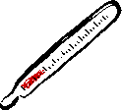
הפרשי טמפרטורה
לפניכם שני כלים המכילים 3 ליטר מים כל אחד. מעוניינים להעלות את הטמפ' של המים בכלי א' מ 25 מעלות ל30 מעלות ו את הטמפרטורה של המים בכלי ב' מ 25 מעלות ל35 מעלות .
באיזה כלי צריך להשקיע יותר אנרגית חום?
כלי ב'
הכלל:
ככל שמעוניינים בהפרש טמפרטורה גדול
יותר, נדרשת יותר אנרגית חום
(עבור אותו חומר ואותה מסה).
א
ב

Slide 19
סוג החומר
לפניכם שני כלים
האחד מכיל 2 ק"ג מים והשני מכיל 2 ק"ג ברזל. מעוניינים להעלות את הטמפרטורה של שני החומרים במעלה אחת.
האם צריך להשקיע בשני החומרים אותה כמות של חום או כמות שונה של חום?
הכלל:
כמות החום הנדרשת להעלות ק"ג 1 של חומר
בטמפרטורה של מעלת צלזיוס אחת, היא ייחודית
(סגולית) לחומר ונקראת "חום סגולי".
(כשהמסה קבועה).
מים
ברזל

Slide 20
החומר | חום סגולי ק"ג-מעלה
מים | 4,200
צמר-גפן | 1,400
פלסטיק | 1,300
שמן בישול | 1,200
חול | 840
זכוכית | 830
ברזל | 470
נחושת | 400
כסף | 235
כספית | 140
זהב | 135
ג'ול

Slide 21
גורמים המשפיעים על אנרגית חום Q
 | יחידות מידה | אות מסמלת
מסה | ק"ג | M כמות החומר
טמפרטורה | מעלות צלסיוס | T הפרש הטמפרטורות לפני ואחרי החימום
חום סגולי | ג'ול | C אופיינית לכל חומר. כמות החום, הנדרשת להעלות גרם חומר במעלה צלסיוס אחת.
ק"ג מעלה

Slide 22
נוסחה לחישוב אנרגית חום
אנרגית חום = מסה *חום סגולי* הפרש טמפרטורה
Q=M*C*ΔT

Slide 23
ועכשיו
תרגול...

Slide 24
חיממו 2 ק"ג מים.
טמפרטורת המים עלתה ב- 20 מעלות צלזיוס.
כמה אנרגית חום נוספה למים?
נתונים:
2(ק"ג)= m 20(מעלות צלזיוס)= T 4,200(גו'ל/ ק"ג-מעלה) C=
? EQ=
תשובה:
168,000(גו'ל) =20 * 2 * 4,200 =EQ
כמות החום שנוספה למים היא 168,000 ג'ול

Slide 25
הטמפרטורה של גוש נחושת, שמסתו 10 ק"ג, עלתה ב-10 מעלות צלזיוס.
הטמפרטורה של 4 ק"ג מים עלתה באותו הפרש טמפרטורה.
מי קיבל יותר אנרגיית חום- גוש הנחושת או המים? הסבירו.
נתונים:
נחושת:
10(ק"ג)= m 10(מעלות צלזיוס)= T 400(גו'ל/ ק"ג-מעלה) C=
מים:
4(ק"ג)= m 10(מעלות צלזיוס)= T 4,200(גו'ל/ ק"ג-מעלה) C=

Slide 26
תשובה:
אנרגית החום שקיבל גוש הנחושת היא:
40,000(גו'ל) =400 * 10 * 10 =EQ
אנרגית החום שקיבלו המים היא:
168,000(ג'ול) =4,200 * 10 * 4 =EQ
המים קיבלו אנרגית חום גדולה יותר.
ולכן ניתן לומר כי

Slide 27
מסת גוף א' היא 400 ק"ג.
מסת גוף ב', העשוי מאותו החומר, היא 100 ק"ג.
מעניקים לגוף א' אנרגית חום של 8,000 גו'ל, והטמפרטורה שלו עולה ב-50 מעלות צלזיוס.
כמה אנרגית חום יש להוסיף לגוף ב', כדי שהטמפרטורה שלו
תעלה גם היא ב-50 מעלות צלזיוס?
נתונים:
כלי א'- 400(ק"ג)= m 50(מעלות צלזיוס)= T 8,000(ג'ול) EQ=
כלי ב'- 100)ק"ג)= m 50(מעלות צלזיוס)= T ? EQ=

Slide 28
תשובה:
אם- EQ=m*c*ΔT
אז-
שלב א'- נחפש מהו החום הסגולי של החומר-
c * 400 * 50 =8,000
8,000
כלומר- 0.4(גו'ל/ ק"ג-מעלה) C=
והנוסחא תהיה- 0.4 * 400 * 50 =8,000
שלב ב'- מציבים את הנתונים של כלי ב', יחד עם החום הסגולי, אותו מצאנו בשלב
הקודם, בנוסחא.
2,000(ג'ול) =0.4 * 100 * 50 =EQ
כדי שהטמפרטורה של גוף ב' תעלה גם כן ב- 50 מעלות צלזיוס,
יש להוסיף לגוף ב 2000 ג'ול.
=
0.4
400 * 50

